Slide 1
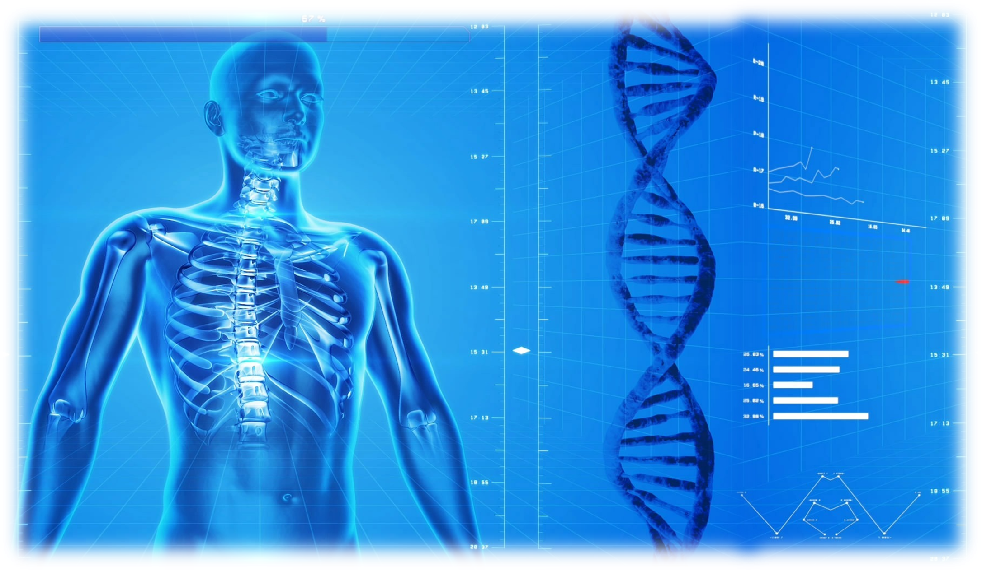


《乐学解剖》
绪论
重庆市医药卫生学校 傅凌莉

Slide 2


《解剖学基础》将带你走进神秘的世界，去透视人体、剖视人体，去了解人体的分部、结构，了解人体解剖学的发展前景及其在医学中的地位。
插入视频：《手术两百年》第一集理性之光

Slide 3
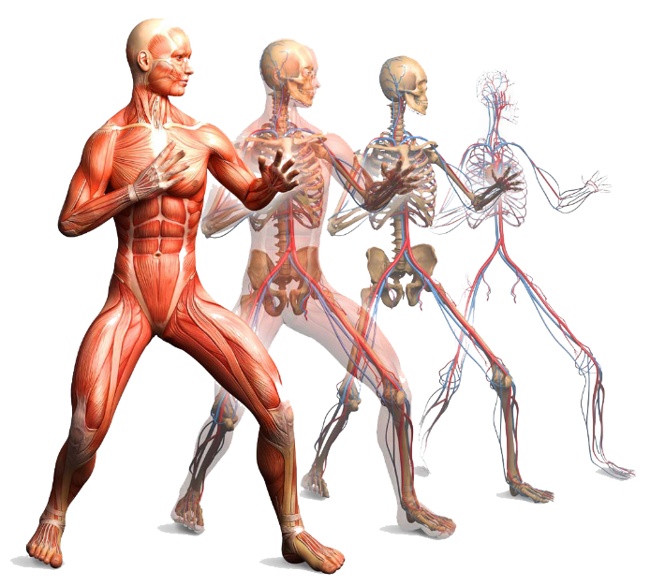
目 录
目
录
CONTENTS
1
人体解剖学基础的定义及其在医学中的地位
2
学习观点与方法
3
人体的组成
4
解剖学基础常用术语

Slide 4
第一部分
人体解剖学基础的定义及其在医学中的地位
解剖学基础概念
医学中的地位

Slide 5
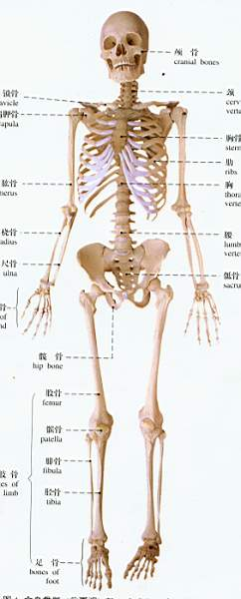
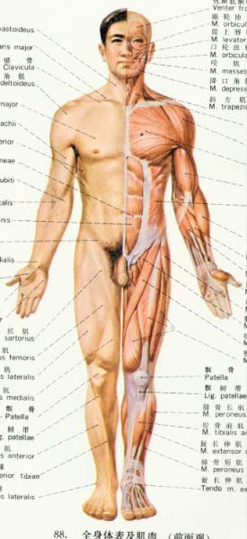
（一）解剖学基础的定义
人体解剖学基础是研究正常人体形态结构及其发展规律的科学，包括解剖学、组织学和胚胎学三门学科。

Slide 6

（一）解剖学基础的定义
01
解剖学：解剖学是用肉眼观察的方法研究正常人体形态结构的科学。
02
组织学：是借助放大工具研究正常人体微细结构的科学。
03
胚胎学：是研究人体在发生、发育和生长过程中形态结构变化规律的科学。

Slide 7
第二部分
学习观点与方法

Slide 8
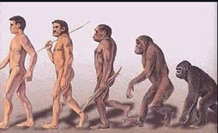
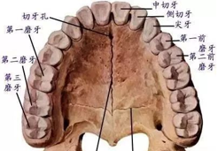


二、学习观点和方法
1
2
3
4
进化发展的观点
结构和功能相联系的观点
局部与整体统一的观点
理论与实践相结合的观点
勤动脑、勤动口、勤动手

Slide 9
第三部分
人体的组成
人体的组成
人体的分部

Slide 10
（一）人体的组成
0 1
细胞
构成人体结构和功能的基本单位。
组织
0 2
上皮组织、结缔组织、肌组织、神经组织。
0 3
器官
肝、胆、心、眼、肺等。
系统
0 4
什么是内脏？ 9大系统

Slide 11
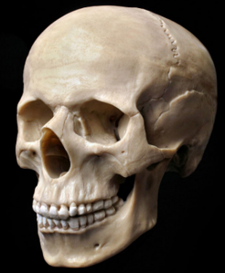
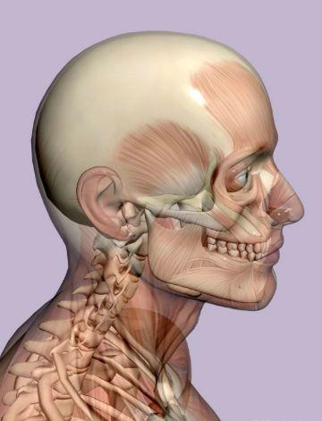
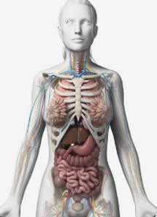
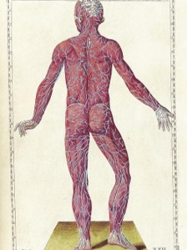
（二）人体的分部
头
颈
躯干
四肢

Slide 12
第四部分
人体解剖学基础常用术语
解剖学姿势
方位
轴和面

Slide 13


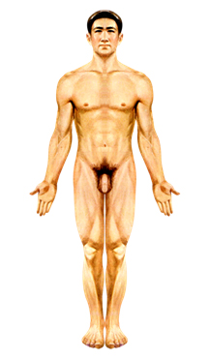
（一）解剖学姿势
身体直立，两眼平视前方，上肢下垂，手掌向前，下肢并拢，足尖向前。

Slide 14
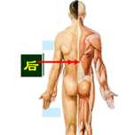
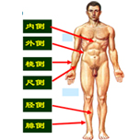
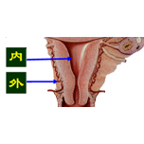
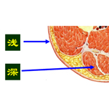
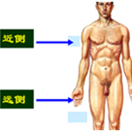
（二）方位
上和下
前和后
内侧和外侧
0 1
0 2
0 3
0 4
0 5
0 6
内和外
浅和深
近侧和远侧

Slide 15
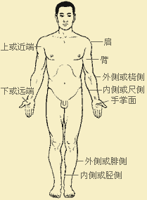
（二）方位
你能举例说出身上器官的方位关系吗？

Slide 16
（二）方位
游戏开始了，你准备好了吗？

Slide 17
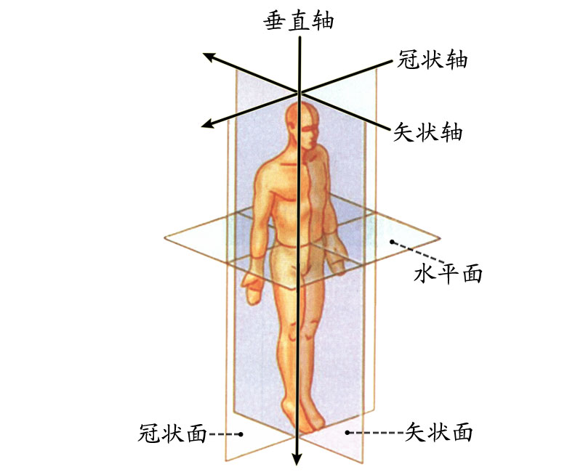
（三）轴和面
1. 轴
垂直轴：上下方向的垂线，与人体的长轴平行。
矢状轴：前后方向的水平线，与人体长轴垂直。
冠状轴：左右方向的水平线，与垂直轴和矢状轴相互垂直。

Slide 18
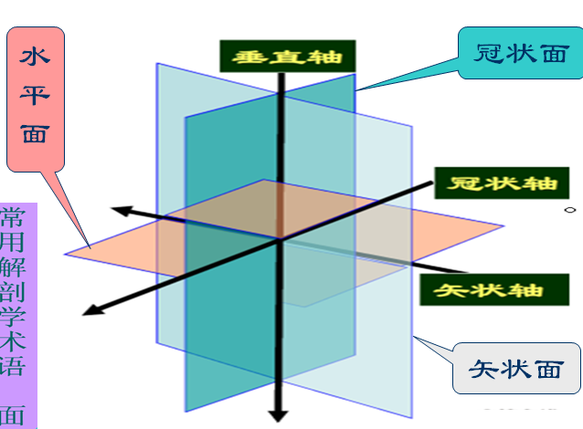
（三）轴和面
2. 面
最常用的三个面：
矢状面
冠状面
水平面

Slide 19
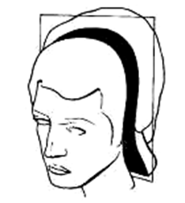
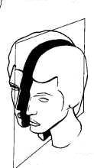
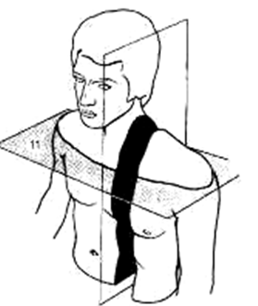
（三）轴和面
2. 面
A
C
这是什么面呢？
这是什么面呢？
B
这是什么面呢？

Slide 20
谢谢大家！
重庆市医药卫生学校 傅凌莉

